Slide 1
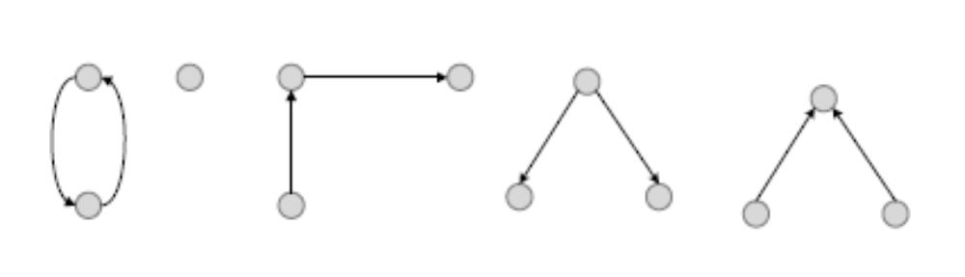
练习1：画出3个顶点2条边的所有非同构的有向简单图。

Slide 2
练习2：在n(n>=2)个顶点的无向简单图（无自回路）中，至少有两个顶点的度相同。
证明：(1). 若n个顶点的简单无向图G中至少有2个孤立点，则结论自然成立；
(2). 若G中只有一个孤立点，由n>=2得G中至少有3个顶点，其中至少有2个非孤立点，可不考虑孤立点，归为情况(3)；
(3). 若G中无孤立点，则G中n个顶点度数均不小于1.现设G中n个顶点的度数均不小于1，又G为简单图，故所有顶点的度数均不大于n-1，即n个顶点的度数的取值只能是1，2，…，n-1,由鸽舍原理知，结论成立。

Slide 3
练习3：若一个无向图同构于它的补图，则称该图为自补图。
证明一个自补图一定有4k或4k+1个顶点；
试给出所有非同构的有4个顶点的自补图和所有非同构的有5个顶点的自补图。

Slide 4
证明：
设G为自补图，则G和G’的边数相同，设为m，顶点数也相同，设为n。
由完全图的边数之和为n(n-1)/2和握手定理得：
n(n-1)/2 = 2m 即 n(n-1) = 4m
由n和(n-1)为一奇数和一偶数知，n为4的倍数或则n-1为4的倍数，即n=4k 或者 4k + 1。
从而一个自补图一定有4k或4k+1个顶点。

Slide 5


4个顶点的自补图
5个顶点的自补图

Slide 6
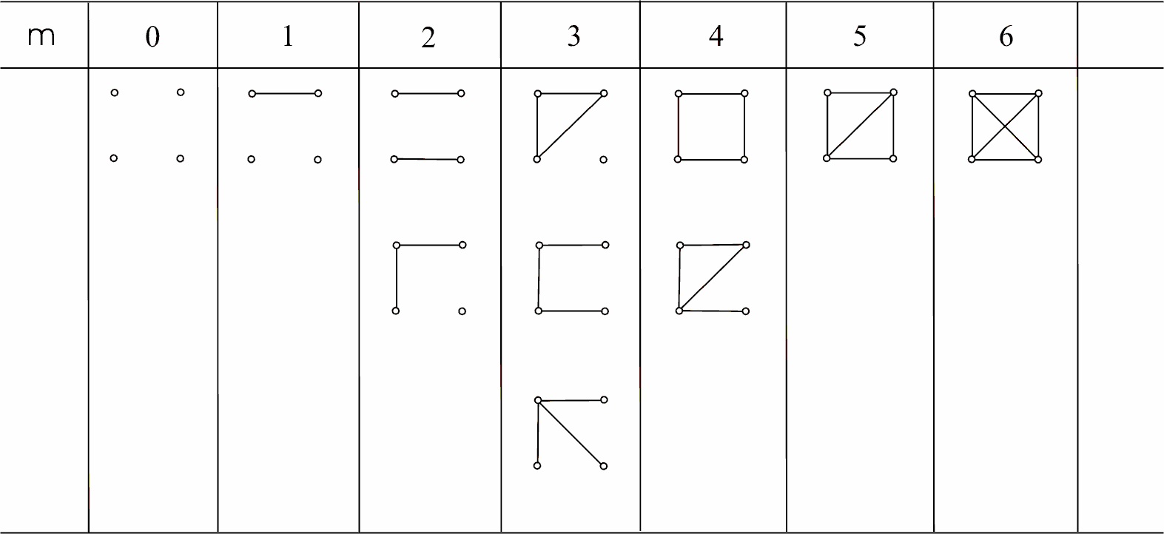
练习4：画出K₄的所有非同构的生成子图

Slide 7
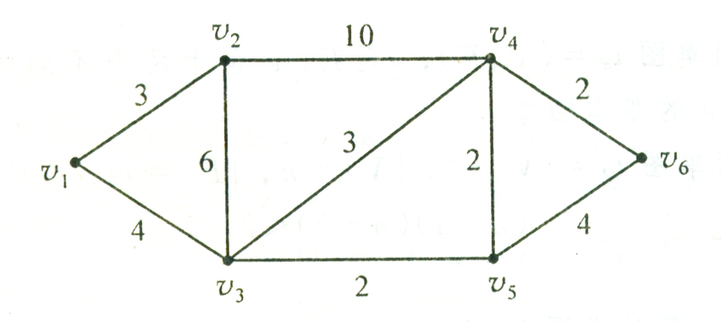
练习5：求下图中v₁到其它各顶点的距离。

Slide 8
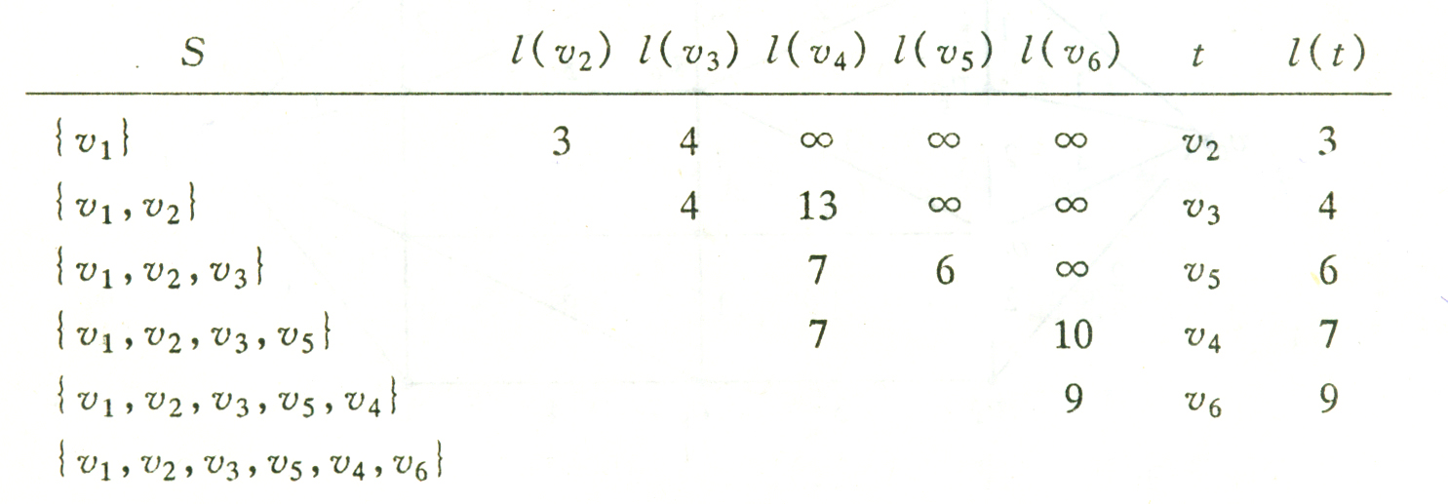

Slide 9
练习6：设简单有向图G=<V, E>, |V|=n, |E|=m。
(1). 若G是弱连通的，证明: n-1 <= m <= n(n-1)
(2). 若G是强连通的，则m的上，下界应该为多少？
证明：
(1). 由于G 弱连通，则G 对应的无向图连通，因此至少需要n‐1 条边连接n 个顶点，即n-1<=m;
由于G是简单图（无平行边，也无自回路），则
m<=|E(K_{n})|=n(n-1), 即m <= n(n-1)
命题得证。

Slide 10
证明：
(2). 由于G强联通，由定理11.2.3知，存在经过每个顶点至少一次的回路，因此G至少有n 条边。
由(1)的证明过程有m <= n(n-1)
因此上、下届分别为n(n-1)和n.

Slide 11
练习7：设无向简单图G=<V, E>, e∈E, e含在两个不同的基本回路中。试证明存在不含e的基本回路。
证明：设e 含于两个不同的基本回路v₁ e v₂ e₂ … e_{k} v₁ ，与
v₁ e v₂ e’₂ … e’_{k} v₁中，则e 不含于回路
v₁ e_{k} …v₂ e’₂ … e’_{k} v₁
中，由推论11.2.2 知，存在从v₁ 到v₁ 的基本回路，且e 不含于该基本回路中。

Slide 12
练习8：有一天晚上，有四个人需要通过架在山谷间的危桥，任意时刻最多只能有两个人在桥上，过桥需要一盏闪光灯，这些人只有一盏闪光灯。如果单独过桥他们分别需要10、5、2、1分钟，如果两人同时过桥则所需时间是较慢者所需的时间。18分钟后，沿山谷滚滚而下的山洪将把这座桥冲毁。这四个人能及时过桥吗？

Slide 13
解：以4个人在桥两端的状态来作为节点来构造一个有向图，如下图所示，以已经过桥了的人的状态作为图的节点，初始时没有人过桥，所以以空表示，第一轮有两个人过桥，有6种可能的组合，(1，2)（1，5）（1，10）（2，5）（2，10）（5，10），从空的状态转换到这些状态的需要的时间分别为2，5，10，5，10，10分钟，时间就作为有向边的权值。当有两个人过桥后，需要一个人拿手电筒回去接其他人，这时有四种可能的情况，分别是1，2，5，10中的一人留在了河的对岸，（1，2）这种状态只能转换到（1）（2）两种状态，对应的边的权值分别为2，1分钟，（1，2）转换到（1）时也就是2返回了，返回需要耗时2分钟，以此类推。
目的是要求出最少需要多长时间4人全部通过小桥实际上就是在图中求出（空）节点到（1，2，5，10）节点间的最短路径。

Slide 14
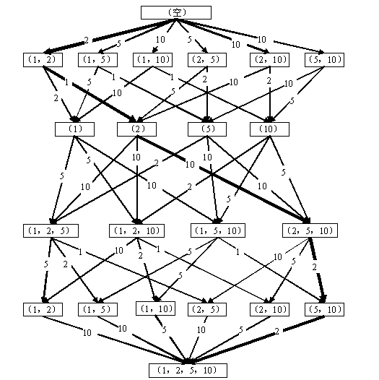

Slide 15
根据Dijkstra最短路径算法很容易求出其最短路径，如图中的粗线所示。
这样总时间为2＋1＋10＋2＋2＝17分钟

